Slide 1
Matematikkstien – problemløsing, samarbeid og fysisk aktivitet
Realfagskonferansen 2024
Monica Rehaug og Anne-Gunn Svorkmo

Slide 2
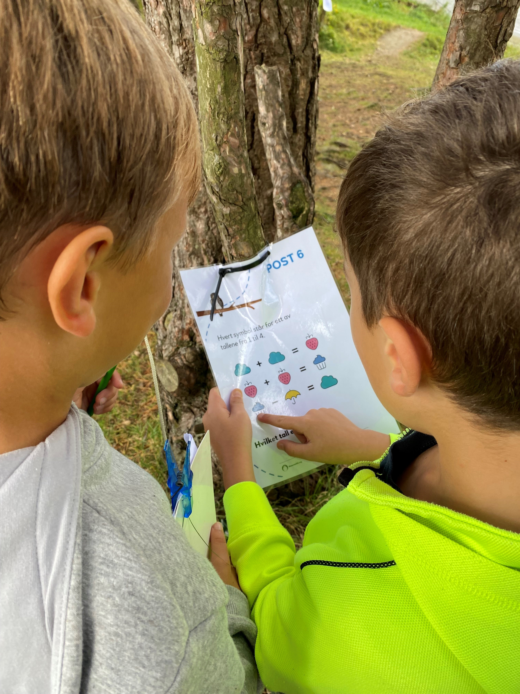
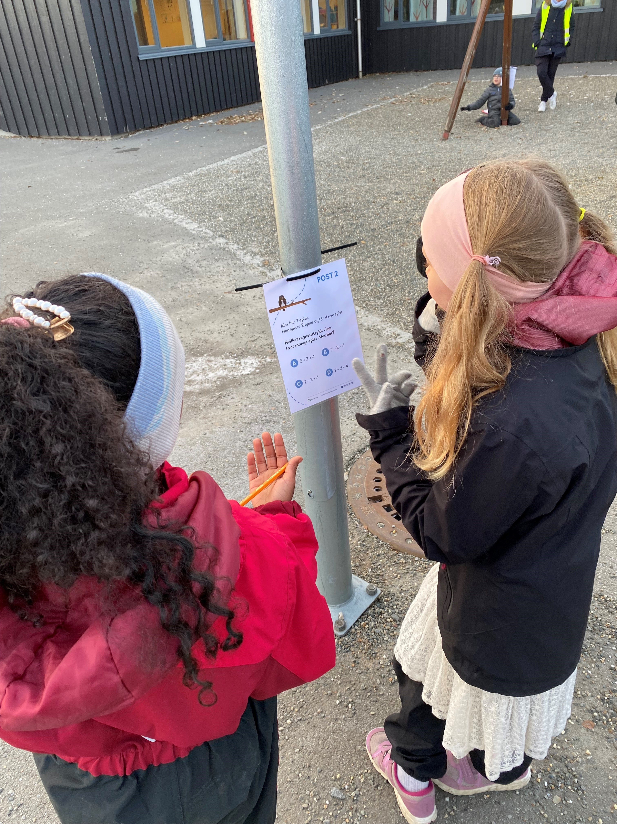
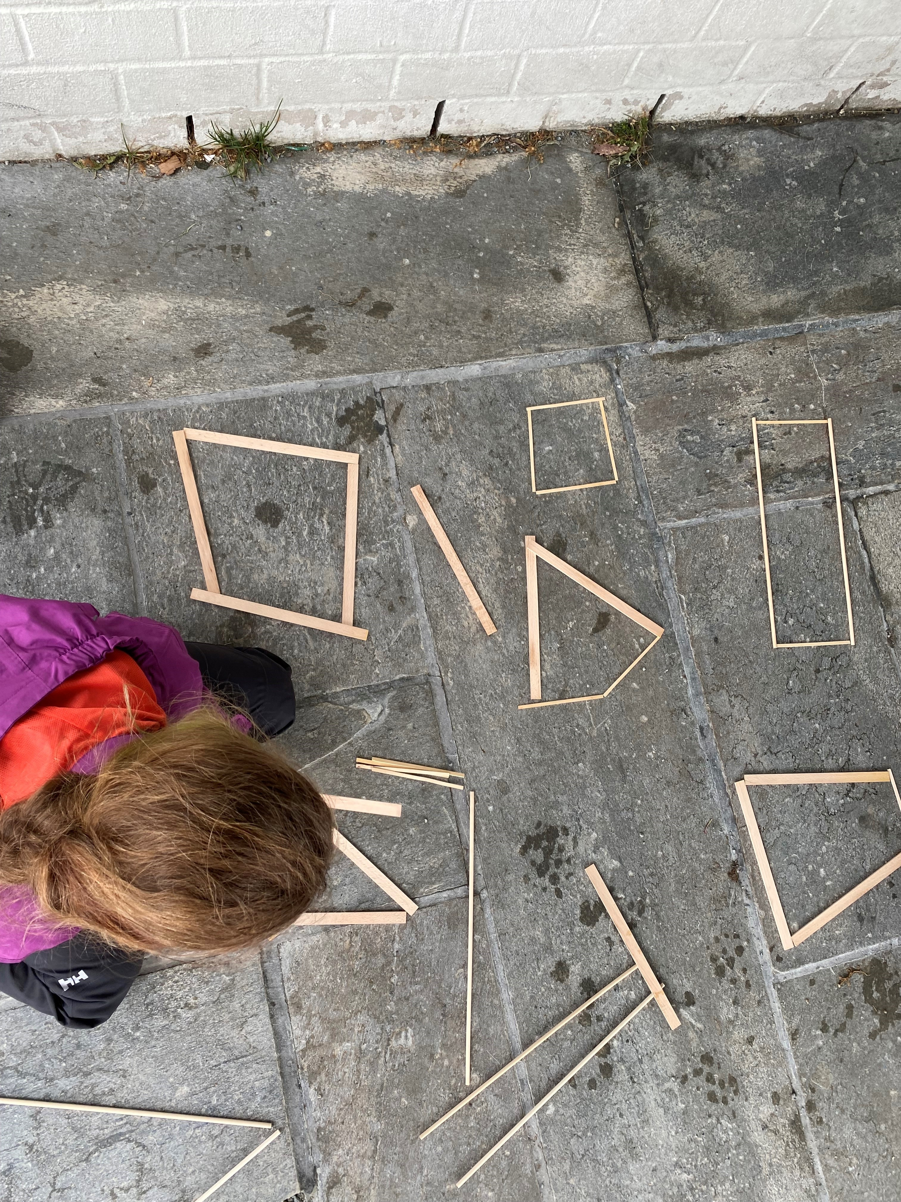
https://www.matematikk.org/matematikkstien/

Slide 3
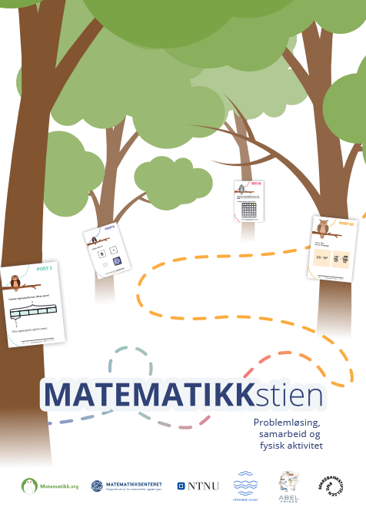
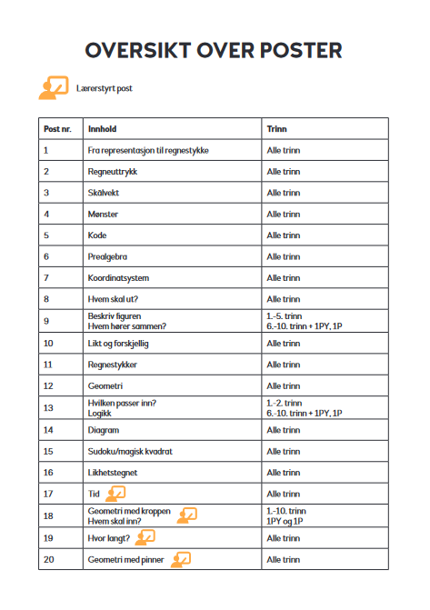
Lærerveiledning

Slide 4
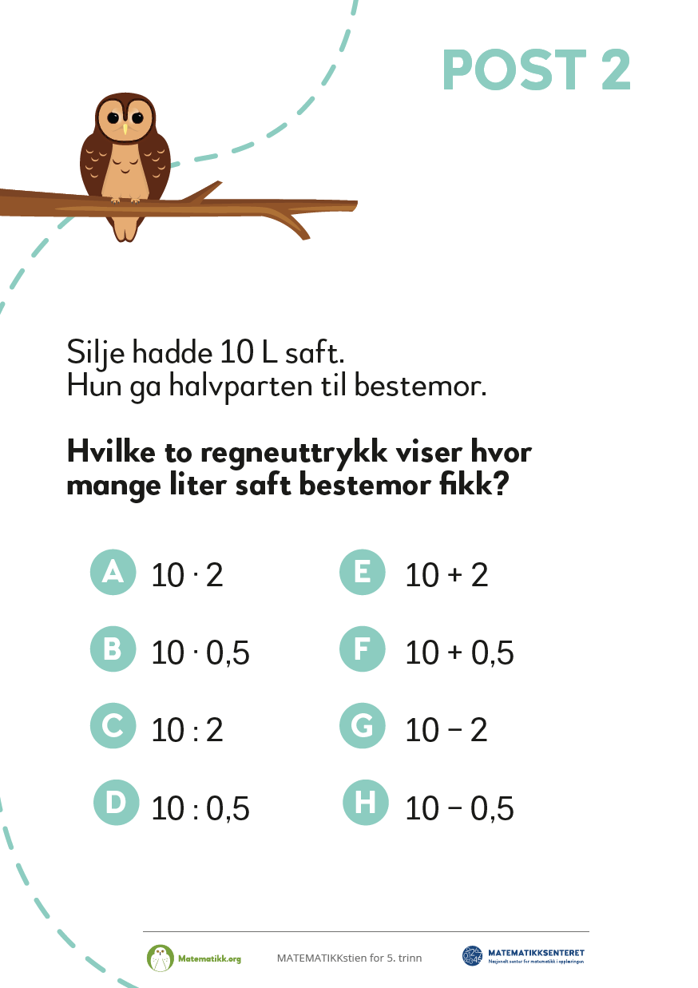
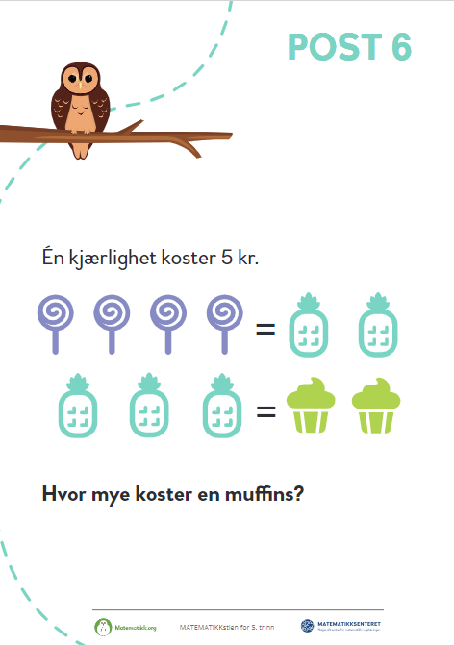
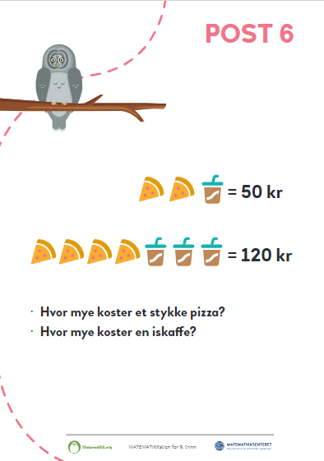
Matematikkstien med lærerblikk
To «oppgavetyper»
Enkeltpost Samarbeid om å løse oppgaven.
Trippelpost Hvordan kan oppgavetypen støtte opp under elevenes matematikklæring?

Slide 5
Post 2: Fra kontekst til regnestykke
Argumentere
for egen løsning
Elevenes utfordringer
Utvidelses-
muligheter

Slide 6
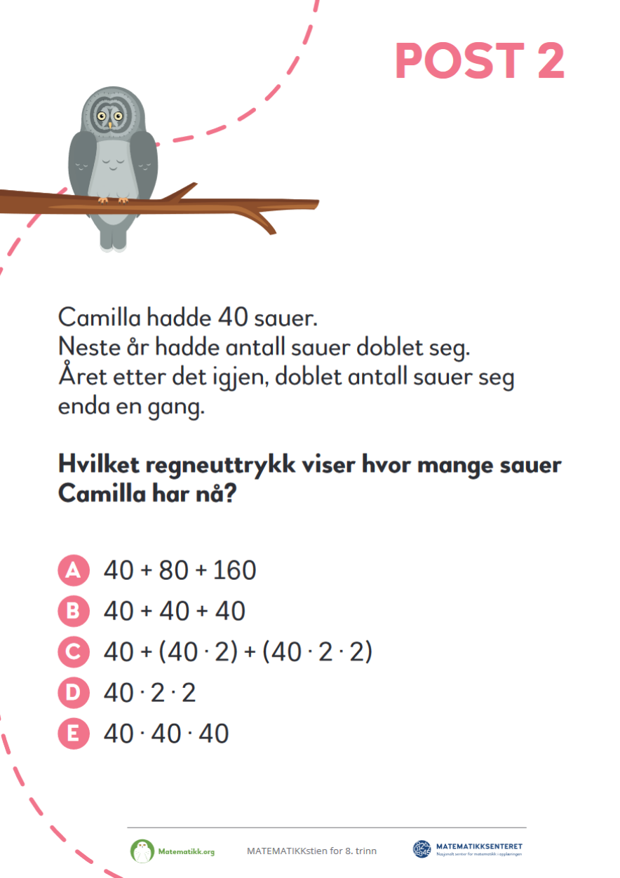
Post 2

Slide 7
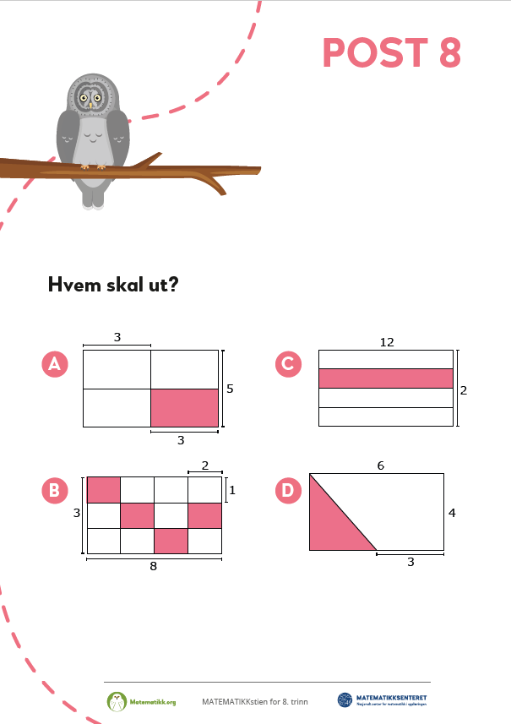
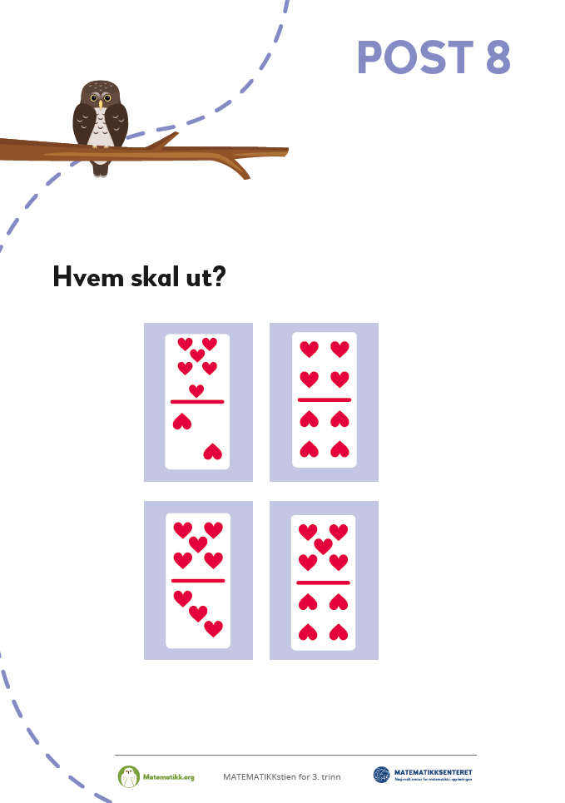
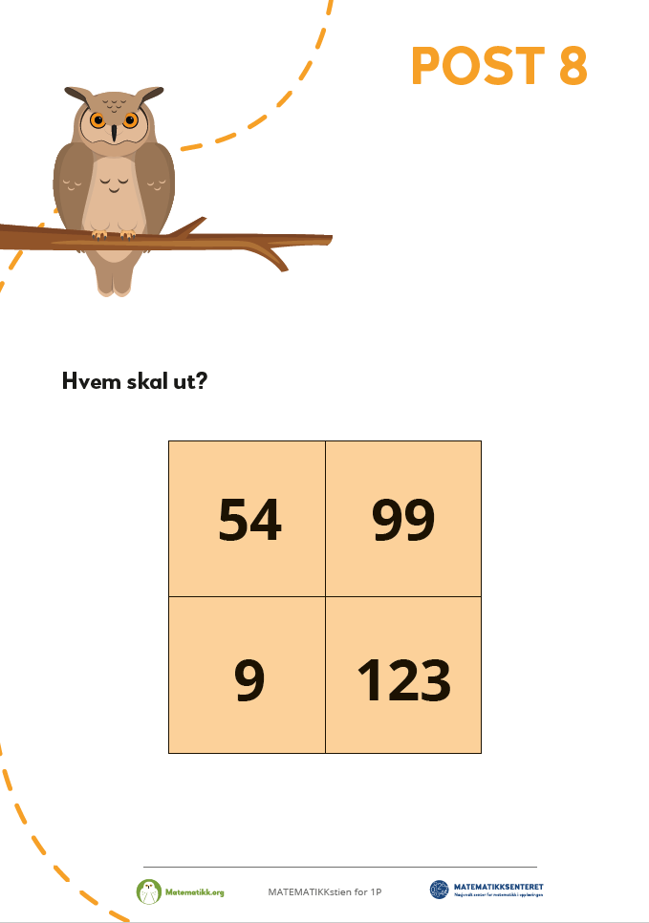
Post 8 Hvem skal ut?
Hva legger elevene merke til?
Elevenes utfordringer

Slide 8
Post 4: Oppdage og beskrive mønster
Elevenes utfordringer
Utvidelses-muligheter

Slide 9
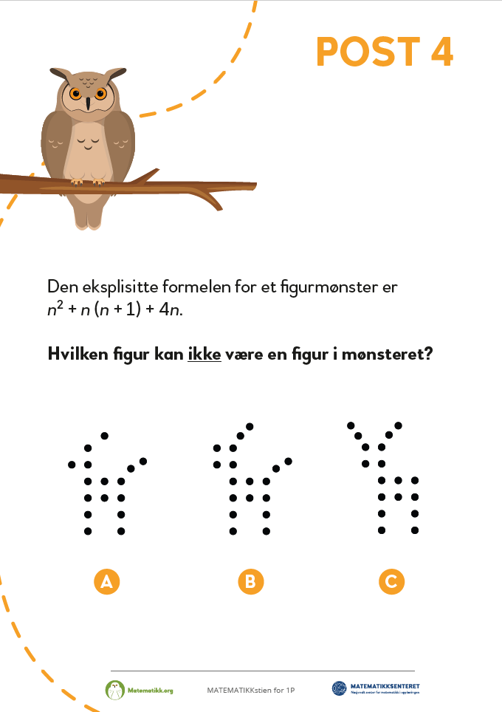
Post 4: Oppdage og beskrive mønster

Slide 10
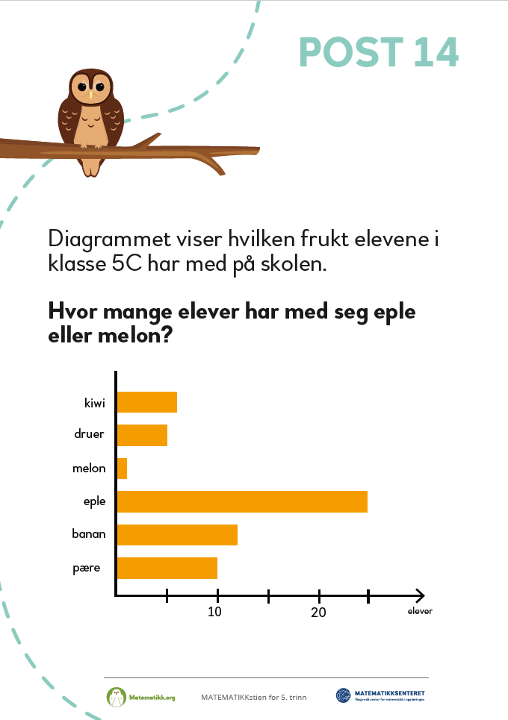
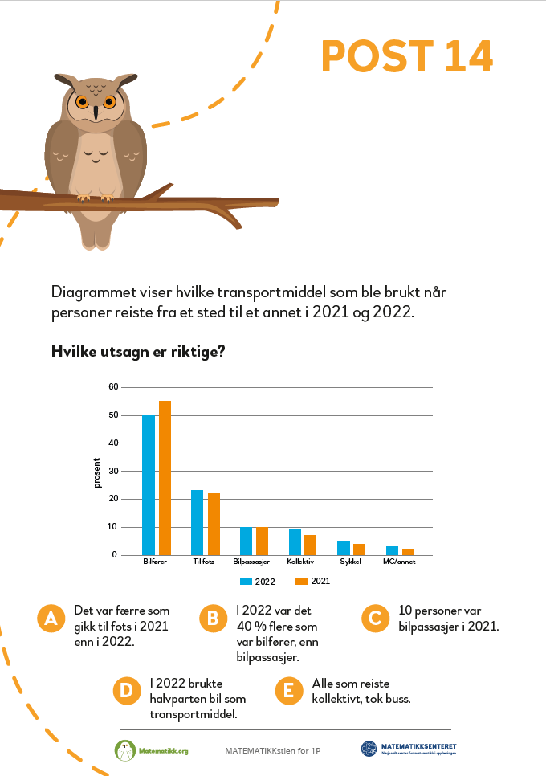
Post 14: Diagram
Argumentere for egen løsning

Slide 11
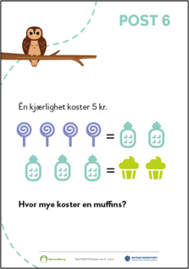
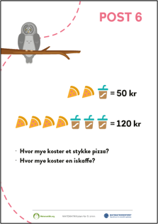
Flere erfaringer

Slide 12
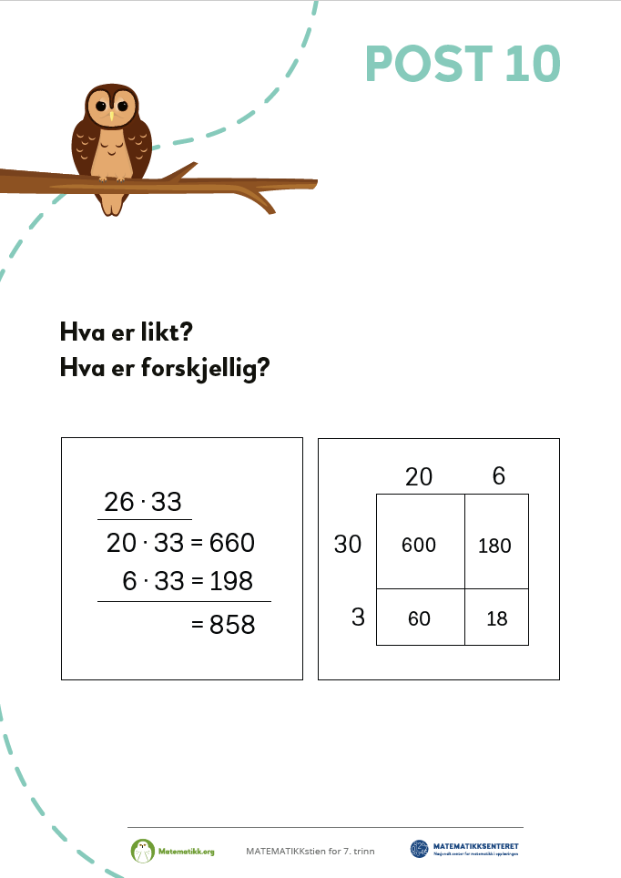
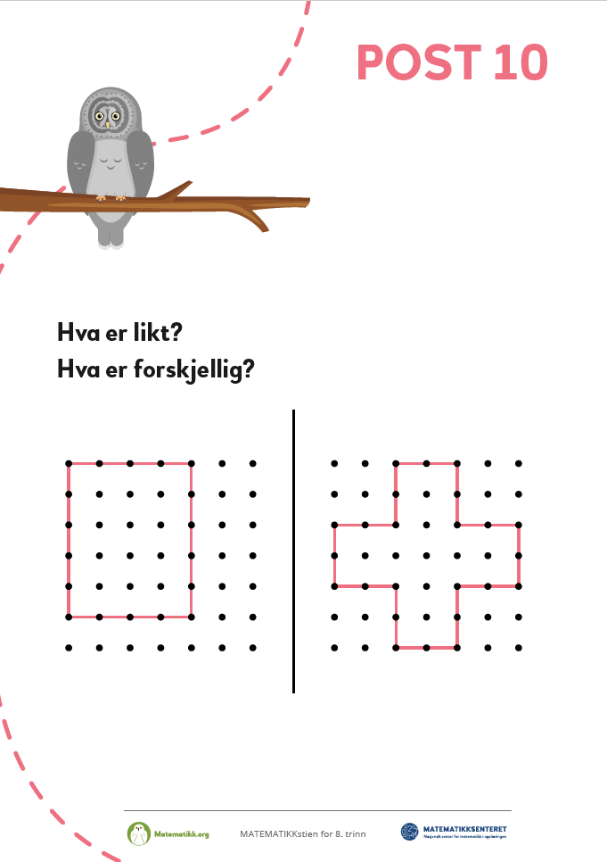

Slide 13
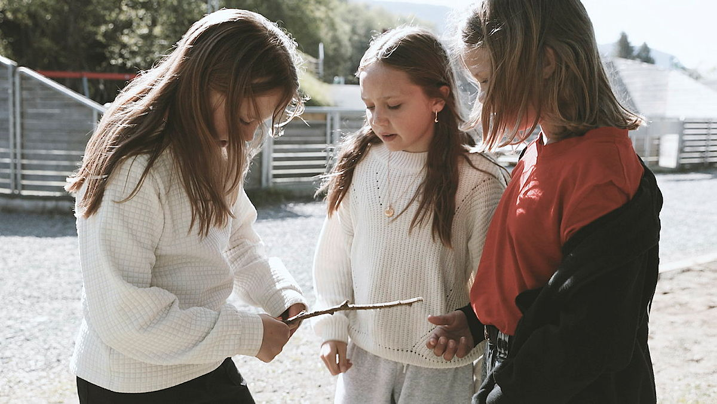
Aktiviteter (post 17 – post 20)
Geometri
Tid
Lengde

Slide 14
Tips til organisering
Matematikksti med alle eller et utvalg oppgaver
Plukk og miks oppgaver fra flere trinn
Enkeltoppgaver/én aktivitet
Én type oppgave fra flere trinn
Spicy
Matematikkdag
Uansett organisering: oppsummerende samtale om utvalgte poster

Slide 15
Hvorfor bruke Matematikkstien i skolen?
Kjerneelementer:
Utforsking og problemløysing
"… leiter etter mønster, finn samanhengar og diskuterer seg fram til ei felles forståing."
"… utviklar ein metode for å løyse eit problem dei ikkje kjenner frå før."
Resonnering og argumentasjon
"… kunne følgje, vurdere og forstå matematiske tankerekkjer."
"… utforme eigne resonnement …"
"… elevane grunngir framgangsmåtar, resonnement og løysingar og beviser at desse er gyldige."
Representasjon og kommunikasjon
"… elevane bruker matematisk språk i samtalar, argumentasjon og resonnement."

Slide 16
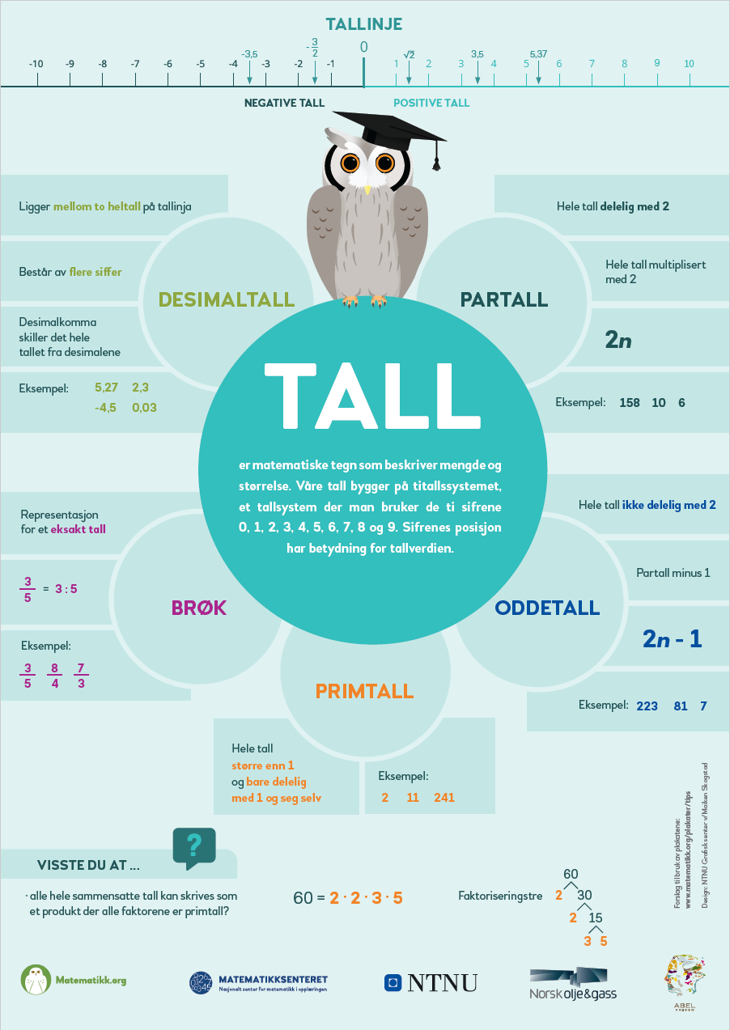
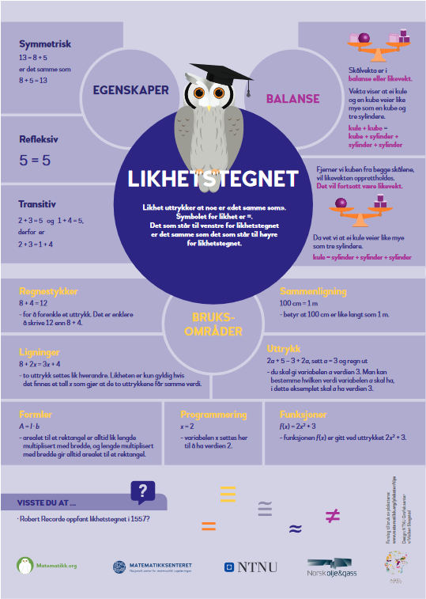
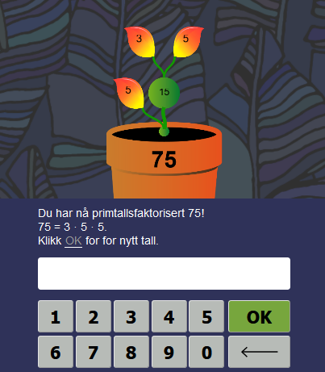
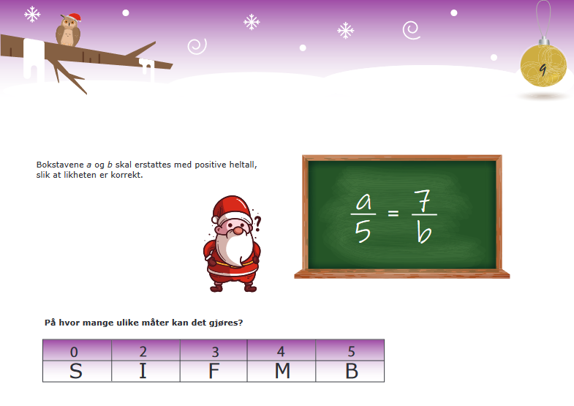
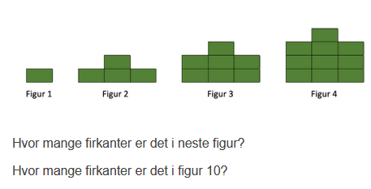
Andre ressurser fra matematikk.org

